Slide 1
Naravne vrednote in zavarovana območja:
pot k učinkovitejšemu upravljanju
mag. Suzana Zupanc Hrastar,
vodja Sektorja za naravne vrednote in zavarovana območja
Notes:
khgufgdjzg

Slide 2
Zavarovana območja – od ustanavljanja do učinkovitega upravljanja
Največja napaka je misel, da je ustanovitev zavarovanega območja končni cilj.
V resnici je to šele štartna črta.
Zavarovana območja so ogledalo družbe: pokažejo, koliko nam je resnično mar.

Slide 3
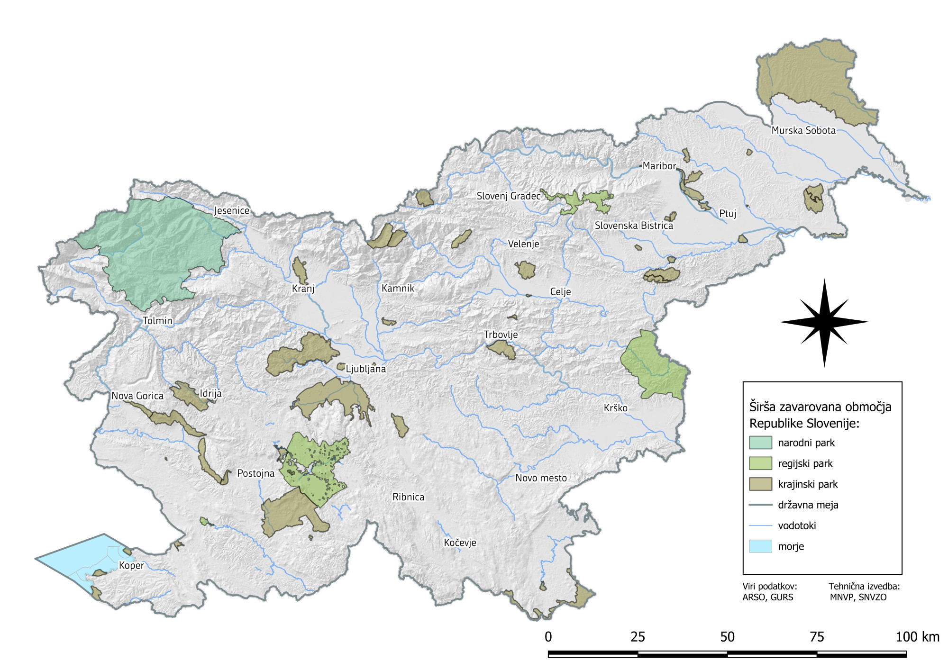
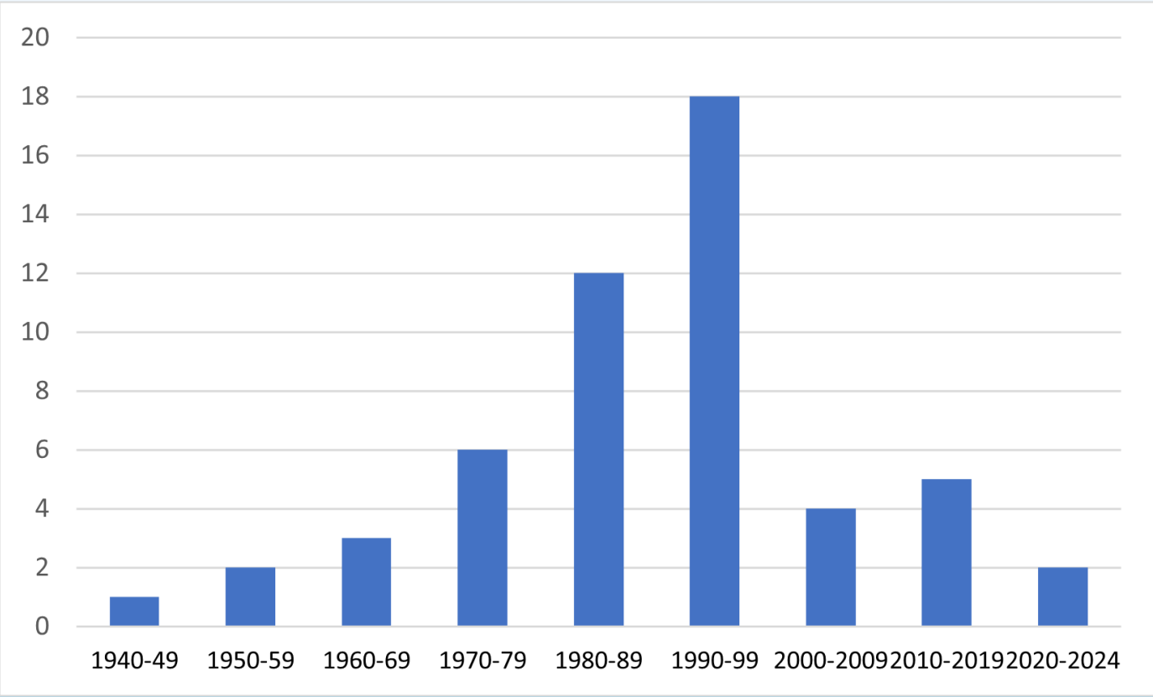
Kakšno je stanje danes?
1.325 zavarovanih območij (1 narodni park, 4 regijski, 47 krajinskih parkov, 1.097 naravnih spomenikov, 62 rezervatov, 1 strogi naravni rezervat, 113 spomenikov oblikovane narave
270.094 ha
13% ozemlja Slovenije (vir NarcIS)
Kakšne so zaveze za prihodnost:
Nacionalni program varstva narave 2020-2030 (povečanje ZO za najmanj 2%: Kočevsko, Planinsko polje, Pohorje, Dragonja in Mura)
Pomorski prostorski plan Slovenije določa potencialna ZO na morju (Debeli rtič, Piranska Punta, Rt Madona, izliv Dragonje, območje na tromeji z Italijo in Hrvaško
EU Uredba o obnovi narave …..

Slide 4
Ustanavljanje zavarovanih območij danes in v prihodnje
Prihodnji koraki oz. pobude za širitev zavarovanih območij:
širitev zavarovanja na Planinskem polju – v teku
širitev Kozjanskega regijskega parka – v teku
Regijski park Snežnik (občinsko zavarovanje) – v teku
zavarovanje gozdnih rezervatov vpisanih na Seznam svetovne dediščine (pragozd Krokar in Snežnik)
širitev zavarovanih območij na morju
pobude za zavarovanje reke Mure
ostale pobude: Kraški rob, Kočevsko, Dragonja, Drava, Trnovska planota,….
Regijski park Pohorje
Regijski park Pohorje obsega 52 km² in temelji na partnerstvu lokalnih skupnosti in države.
Trajnostno gospodarjenje in varstvo
Park se osredotoča na trajnostno gospodarjenje gozdov in ohranjanje naravnih ekosistemov ter upravljanje rekreacijskega pritiska.
Krajinski park Češeniške in Prevojske gmajne
Krajinski park obsega 411,36 hektarov.
Prispevek k blaženju podnebnih sprememb
Območje je eden najpomembnejših ostankov naravno ohranjenega nižinskega gozda v širši okolici.

Slide 5
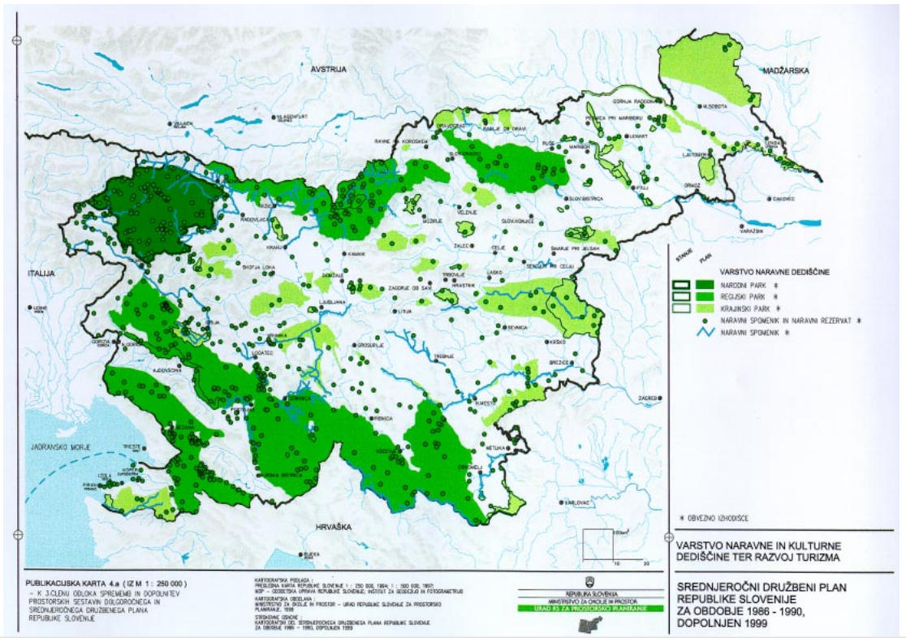
Vizija:
zagotovitev upravljanja vseh zavarovanih območij, tudi ustanovljenih pred ZON
optimizacija sistema upravljanja zavarovanih območij
z zavarovanimi območji pokriti nad 20% površine RS (kot že opredeljeno v prvem NPVO in v Družbenem planu RS 1999)

Slide 6
Načrti upravljanja zavarovanih območij
Načrt upravljanja Krajinskega parka Ljubljansko barje
Ljubljansko barje, ki pokriva 13.500 hektarjev zemljišč, ima sprejet načrt upravljanja do leta 2034.
Načrt upravljanja Krajinskega parka Sečoveljske soline
Sečoveljske soline, ki združujejo tradicionalno solinarsko dejavnost in visoko biodiverziteto imajo načrt upravljanja do leta 2034.
Program varstva in razvoja Parka Škocjanske jame
Park Škocjanske jame upravlja z zavarovanim območjem po „načrtu upravljanja“ sprejetim do leta 2028.
Načrt upravljanja Krajinskega parka Strunjan
Strunjan svoje upravljavske naloge uresničuje skozi načrt upravljanja sprejet do leta 2027.
Načrti upravljanja v pripravi za:
Naravni rezervat Škocjanski zatok (prenehal 2024),
Triglavski narodni park (prenehal 2025),
Krajinski park Goričko (prenehal 2025),
Krajinski park Kolpa (prvi NU),
Krajinski park Radensko polje (prvi NU).
Brez načrta upravljanja je zavarovano območje samo ideja na papirju; z načrtom upravljanja dobi smer, pravila, prioritete
in odgovornosti.

Slide 7
Financiranje in
neposredni nadzor v naravi
Narava ni strošek. Strošek je šele takrat, ko je nimamo več.
Varovanje narave je najcenejši način preprečevanja dragih posledic podnebnih sprememb.

Slide 8

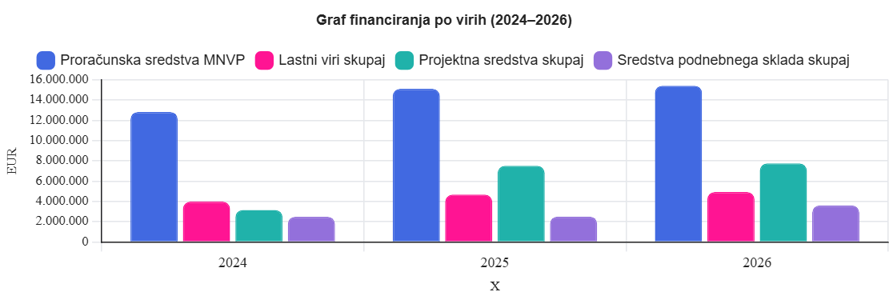
Finančni mehanizmi in podpora upravljavcem
Ključni finančni viri
Okrepljeno financiranje upravljavcev zavarovanih območij preko EU finančnih mehanizmov in skladov so pomembna podpora za izvajanje ukrepov za ohranjanjem biotske raznovrstnosti, varstva naravnih vrednot in prilagajanja na podnebne spremembe.
Transparentnost in primerljivost
Enotna izhodišča za programe dela zagotavljajo transparentnost porabe sredstev in poenotenje strokovnih vsebin ne glede na velikost območji.
Profesionalizacija in sodelovanje
Večja finančna kapaciteta omogoča zaposlovanje strokovnjakov, raziskave in sodelovanje z lokalnimi skupnostmi ter drugimi institucijami.

Slide 9
Neposredni nadzor v naravi
Uvedba enotnega informacijskega sistema
Vzpostavitev sistema omogoča hitrejšo izmenjavo
podatkov in usklajeno ukrepanje pri varstvu narave.
Krepitev kompetenc nadzornikov
Izboljšanje znanja in uvajanje standardiziranih
postopkov povečuje učinkovitost nadzora v naravi.
Sprejem Pravilnika o službenem znaku, izkaznici in uniformi naravovarstvenih in prostovoljnih nadzornikov
Izboljšana koordinacija naravovarstvenih nadzornih služb v okviru IP LIFE NATURA.SI
ZON-F – spremembe povezane z neposrednim nadzorom v naravi
izenačene prireditve voženj s kolesi in kolesi na motorni pogon
višje kazni za vožnjo z motornimi vozili in kolesi v naravnem okolju
lažji/hitrejši zaseg vozil
pravna podlaga za zbiranje, obdelavo in dostop do osebnih podatkov iz zbirk podatkov
natančnejša definicija utrjene poti
pristojnost policije za nadzor nad vožnjo s kolesi
pooblastilo nadzornikov za ustavitev kolesa ali drugega vozila

Slide 10
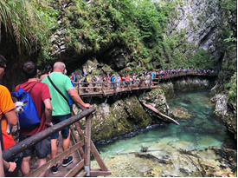
Naravne vrednote in podzemne jame
Dostopnost do naravnih vrednot z namenom spoznavanja in doživljanje je v javnem interesu.

Slide 11
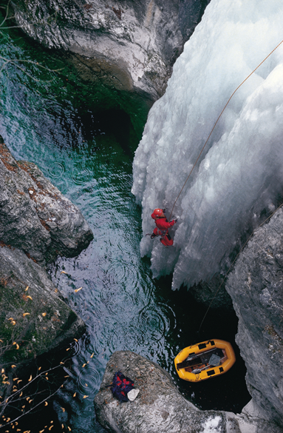
Varstvo naravnih vrednot in pravni mehanizmi
ZON-F - sistemska ureditev upravljanja
ZON-F uvaja enotna pravila za zaračunavanje obiskovanja naravnih vrednot, kjer so potrebne posebne ureditve in zagotavlja transparentno upravljanje.
Regulacija obiskovanja za varstvo naravnih vrednot
Z regulacijo obiskovanja zmanjšujemo pritisk na naravna območja. Sprejete odredbe o nosilni zmogljivosti.
Pravni mehanizmi upravljanja naravnih vrednot
Urejanje pravnega stanja upravljanja z naravnimi vrednotami določa pristojnosti in odgovornosti. V pripravi prve skrbniške pogodbe za upravljanje naravnih vrednot znotraj Triglavskega narodnega parka.
Preglednost in dolgoročna stabilnost
Urejanje krepi preglednost, varnost ter zagotavlja trajnostno ohranjanje narave in infrastrukture.
Mostnica, avtor: Bogdan Kladnik

Slide 12
Podzemne jame – skrbništvo, projekti in prihodnost
Ureditev skrbništva jamskih ekosistemov
Odredba o skrbništvu podzemnih jam določa podzemne jame, v katerih se kot ukrep varstva podzemnih jam izvaja skrbništvo.
Projekt »Za Jame«
Projekt, ki je usmerjen v ohranjanje občutljivih jamskih ekosistemov, obnavlja infrastrukturo v dvanajstih podzemnih jamah za varno in usmerjeno obiskovanje.
Enotno upravljanje jam
Podelitev skrbništva za 22 jam zagotavlja usklajeno in v varstvo jam usmerjeno upravljanje.
Trajnostna prihodnost jamskih območij
Nova vizija upravljanja poudarja transparentno upravljanje, trajnostni obisk, ohranjanje občutljivega jamskega sistema in kakovostno izkušnjo obiskovalcev.

Slide 13
Prihodnost naravnih vrednot in zavarovanih območij je preprosta: ali jih bomo znali upravljati – ali pa jih bomo izgubili.
HVALA ZA POZORNOST

